Slide 1




Про бюджет
Якушинецької
територіальної
громади на 2026 рік

Slide 2


ОСОБЛИВОСТІ ФОРМУВАННЯ ПРОЄКТУ БЮДЖЕТУ ГРОМАДИ
НА 2026 РІК
Проєкт бюджету сформовано на основі Прогнозу бюджету громади на 2026-2028 роки
1
2
Враховано продовження дії тимчасової норми:
щодо зарахування (+4%) ПДФО до місцевих бюджетів
щодо перерахування ПДФО з грошового забезпечення військовослужбовців до державного бюджету
3
Враховано впровадження реформи публічних інвестицій
4
Соціальні стандарти з 1 січня 2026 року:
мінімальна заробітна плата – 8 647 грн
посадовий оклад працівника І тарифного розряду ЄТС – 3 470 грн
індекс споживчих цін – 109, 9%, індекс цін виробників – 113, 6%
індексація грошових доходів населення проводиться з 1 січня 2026 року

Slide 3

ОБСЯГ ФІНАНСОВОГО РЕСУРСУ БЮДЖЕТУ ГРОМАДИ НА 2026 РІК
Власні доходи загального фонду – 252 354, 4 тис. грн
Доходи спеціального фонду – 2 394, 3 тис. грн
Міжбюджетні трансферти – 58 742, 2 тис. грн
Разом – 313 490, 9 тис. грн

Slide 4

ПОКАЗНИКИ ЗБАЛАНСОВАНОСТІ БЮДЖЕТУ
ЯКУШИНЕЦЬКОЇ ТЕРИТОРІАЛЬНОЇ ГРОМАДИ НА 2026 РІК
ДОХОДИ 313 490, 9 ТИС. ГРН
ВИТРАТИ 313 490, 9 ТИС. ГРН

Slide 5
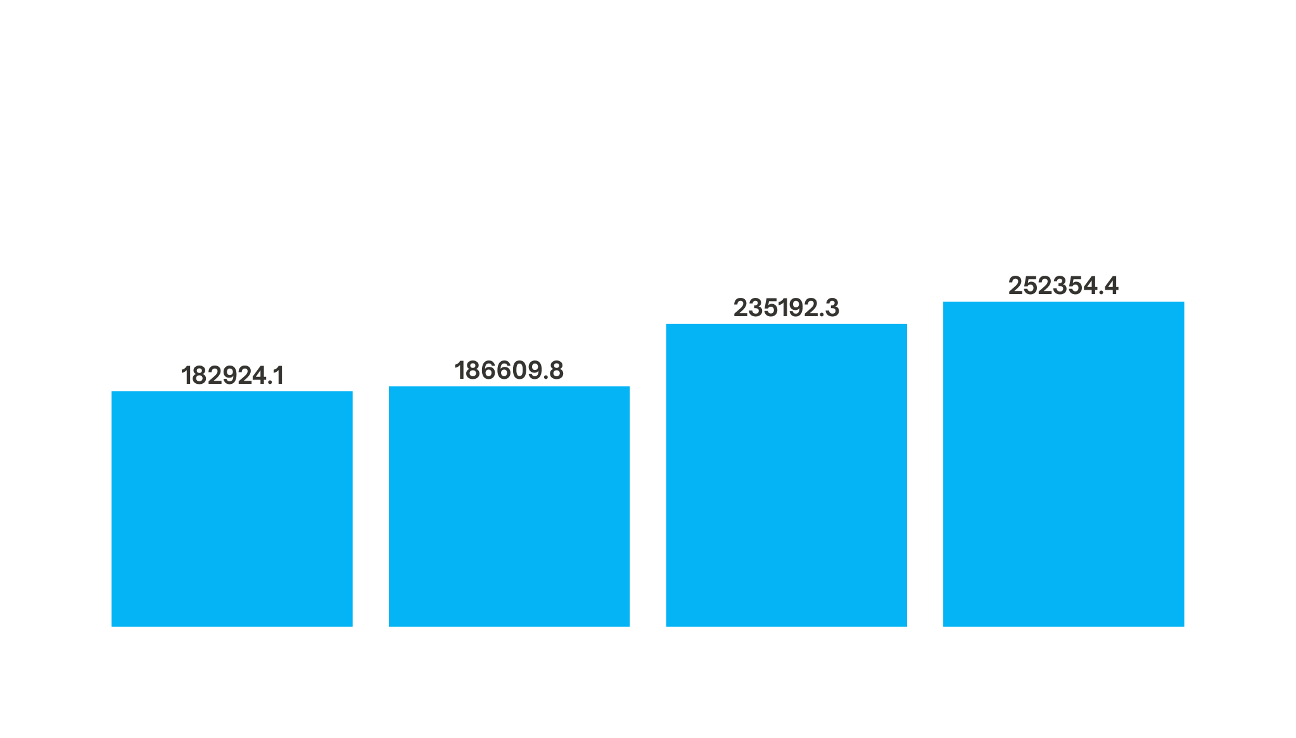
ДИНАМІКА НАДХОДЖЕННЯ ДОХОДІВ ЗАГАЛЬНОГО ФОНДУ
ДО БЮДЖЕТУ ЯКУШИНЕЦЬКОЇ ТЕРИТОРІАЛЬНОЇ ГРОМАДИ
(БЕЗ УРАХУВАННЯ МІЖБЮДЖЕТНИХ ТРАНСФЕРТІВ), ТИС. ГРН
2023 (ФАКТ)
2024 (ФАКТ)
2025 (ОЧІКУВАНЕ)
2026 (ПРОЕКТ)

Slide 6
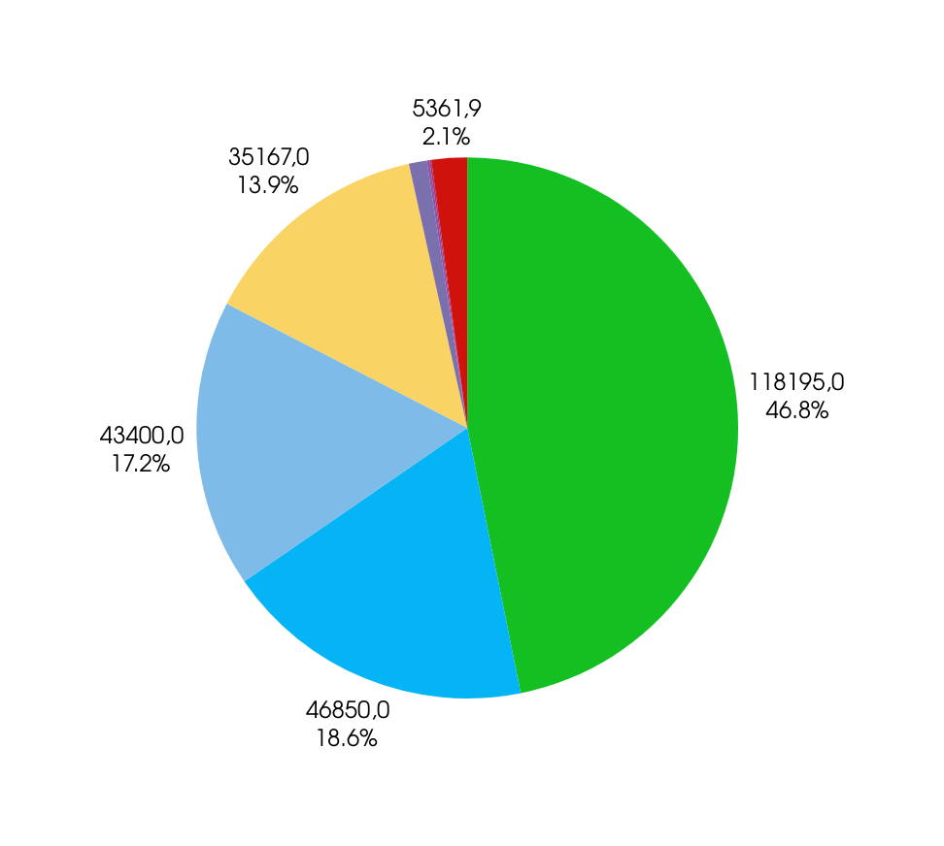





СТРУКТУРА ДОХОДІВ ЗАГАЛЬНОГО ФОНДУ БЮДЖЕТУ ГРОМАДИ НА 2026 РІК (БЕЗ УРАХУВАННЯ МІЖБЮДЖЕТНИХ ТРАНСФЕРТІВ), ТИС. ГРН
податок на доходи фізичних осіб
– 118195, 0 тис. грн
акцизні податки – 46850, 0 тис. грн
єдиний податок – 43400, 0 тис. грн
податок на майно – 35167, 0 тис. грн
інші надходження – 5361, 9 тис. грн
плата за надання адміністративних послуг – 2700, 5 тис. грн
рентна плата – 410, 0 тис. грн
туристичний збір – 270, 0 тис. грн

Slide 7
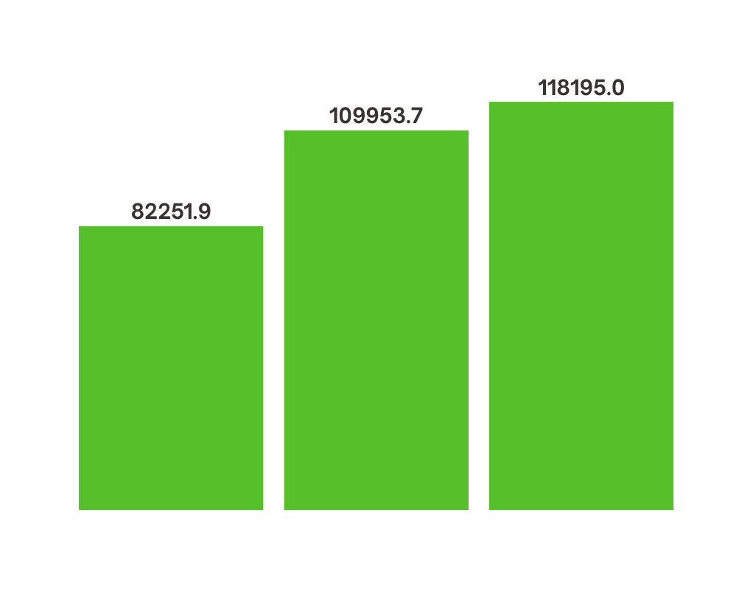
ПОДАТОК НА ДОХОДИ ФІЗИЧНИХ ОСІБ
2026 РІК:
із заробітної плати – 98500, 0 тис. грн
з інших доходів (у т. ч. паїв) – 17800, 0 тис. грн
за результатами річного декларування – 1800, 0 тис. грн
у вигляді мінімального податкового зобов’язання – 95, 0 тис. грн
2024 (ЗВІТ)
2025 (ОЧІКУВАНЕ)
2026 (ПРОЕКТ)

Slide 8
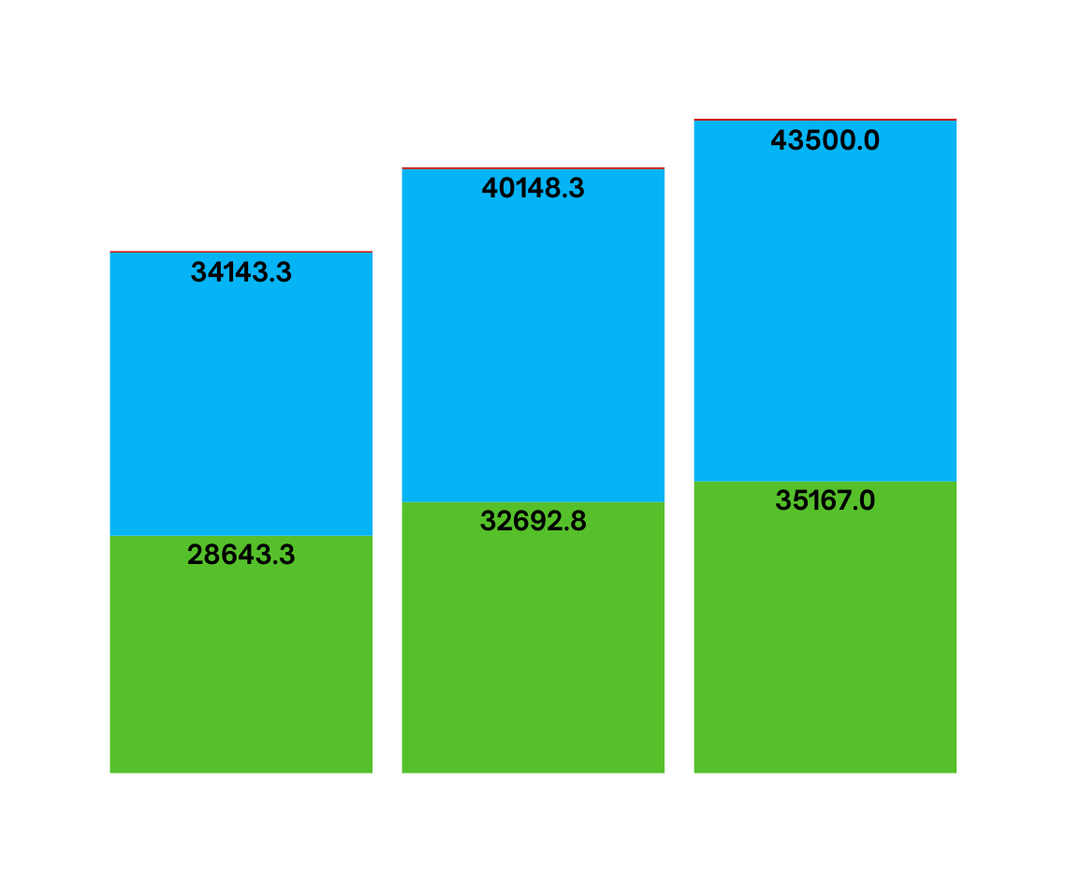

МІСЦЕВІ ПОДАТКИ І ЗБОРИ
ТУРИСТИЧНИЙ ЗБІР
ЄДИНИЙ ПОДАТОК
ПОДАТОК НА МАЙНО
2024 (ЗВІТ)
2025 (ОЧІКУВАНЕ)
2026 (ПРОЕКТ)

Slide 9
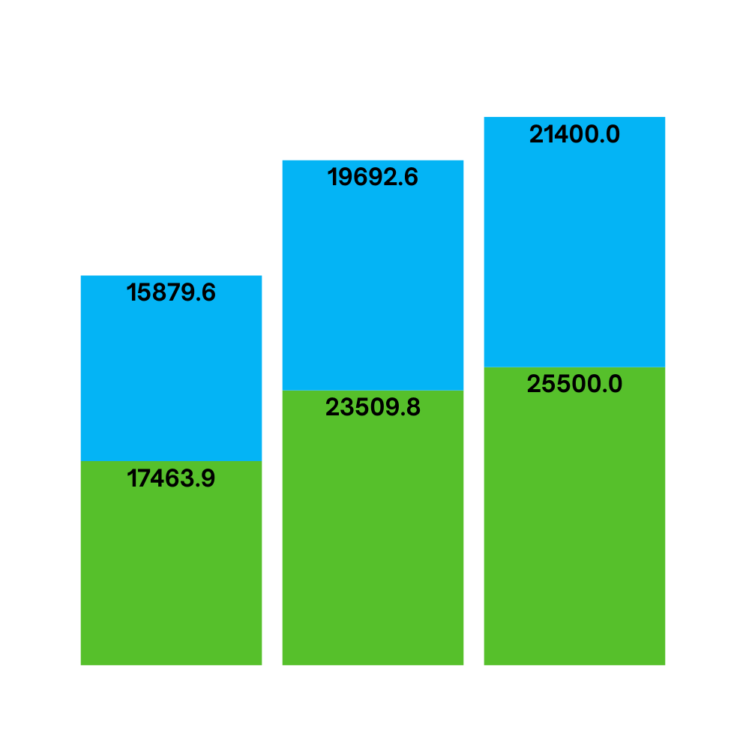
АКЦИЗНІ ПОДАТКИ
ТЮТЮН І АЛКОГОЛЬ
ПАЛЬНЕ
2024 (ЗВІТ)
2025 (ОЧІКУВАНЕ)
2026 (ПРОЕКТ)

Slide 10
ТРАНСФЕРТИ ДО БЮДЖЕТУ ГРОМАДИ
Найменування | 2025 рік (план) | 2026 рік (проєкт) | Відхилення (+,-)
Базова дотація | 0 | 0 | 0
Додаткова дотація на здійснення повноважень органів місцевого самоврядування на деокупованих, тимчасово окупованих та інших територіях Українипереданих видатків | 0 | 1513,2 | +1513,2
Освітня субвенція з державного бюджету місцевим бюджетам | 50493,5 | 55306,6 | 4813,1
Субвенція з обласного бюджету на інклюзивно-ресурсний центр | 1053,4 | 1721,5 | +668,1
Інші субвенції з місцевих бюджетів | 200,2 | 200,9 | +0,7
Разом | 51747,1 | 58742,2 | +6995,1

Slide 11
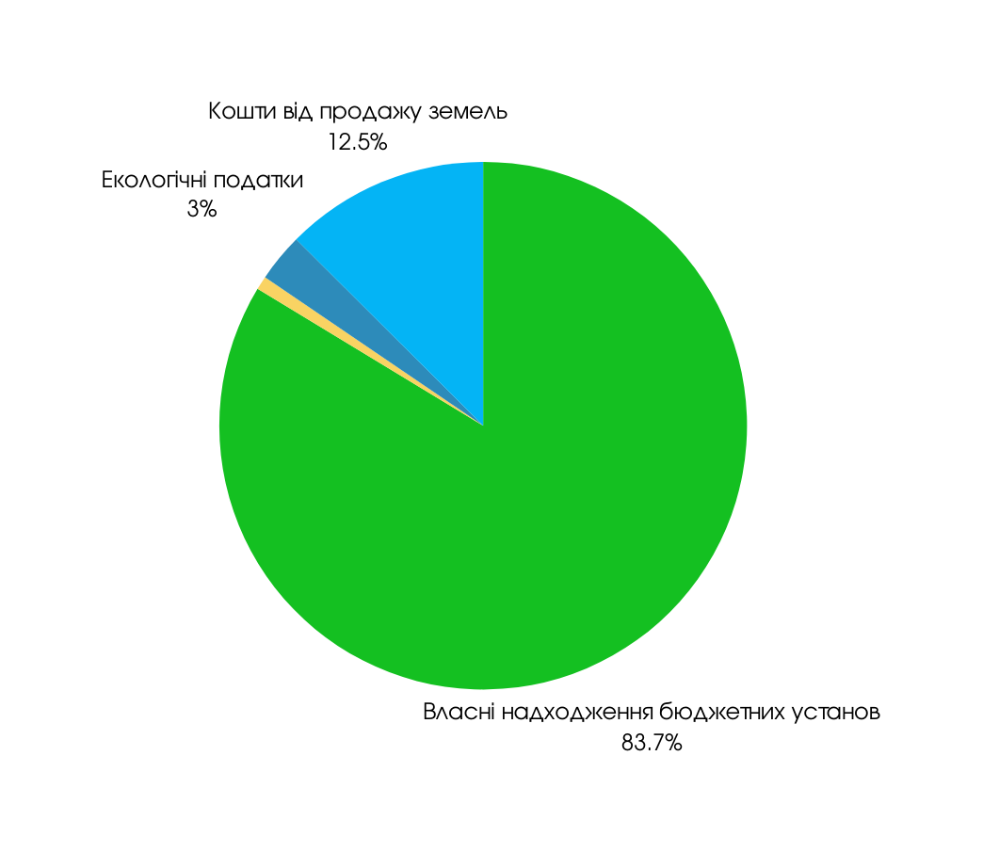

ДОХОДИ СПЕЦІАЛЬНОГО ФОНДУ НА 2026 РІК, ТИС. ГРН
власні надходження бюджетних установ – 2003, 5 тис. грн
кошти від продажу земель – 300, 0 тис. грн
екологічні податки – 70, 8 тис. грн
надходження до цільового фонду
– 20, 0 тис. грн

Slide 12
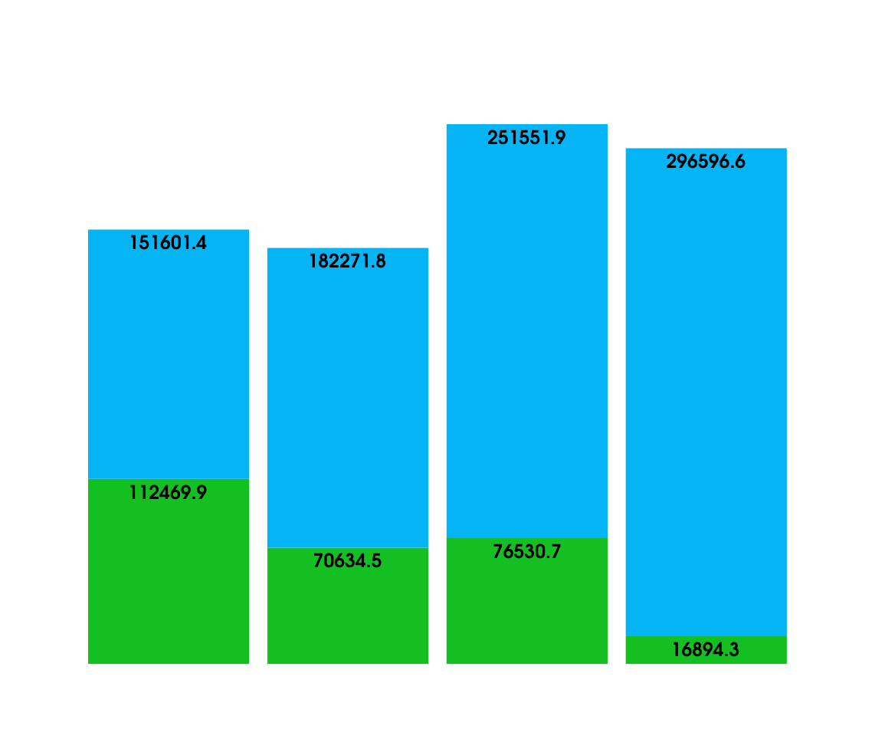

ДИНАМІКА ВИДАТКІВ БЮДЖЕТУ ГРОМАДИ У 2023-2026 РОКАХ, ТИС. ГРН
ЗАГАЛЬНИЙ ФОНД
СПЕЦІАЛЬНИЙ ФОНД
2023 (ФАКТ)
2024 (ФАКТ)
2025
(ПЛАН З
УРАХУВАННЯМ ЗМІН)
2026 (ПРОЕКТ)

Slide 13

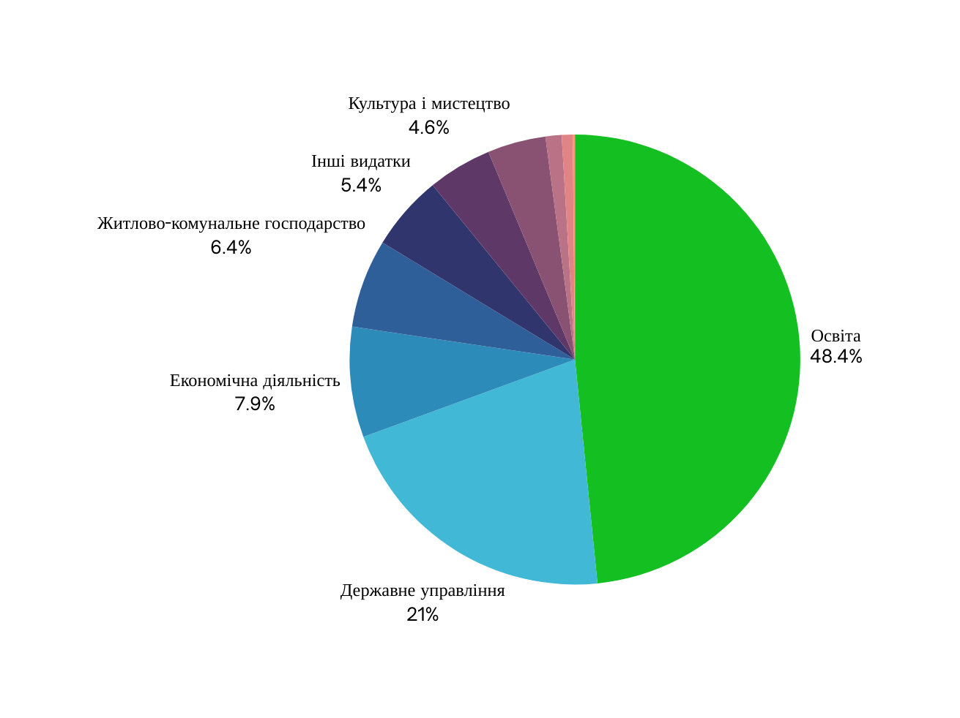









СТРУКТУРА ВИДАТКІВ ЗАГАЛЬНОГО ФОНДУ БЮДЖЕТУ ГРОМАДИ НА 2026 РІК, ТИС.ГРН
освіта – 143563, 5 тис. грн
державне управління – 62316, 4 тис. грн
економічна діяльність – 23526, 0
тис. грн
житлово-комунальне господарство – 18866, 0 тис. грн
інші видатки – 16063, 1 тис. грн
культура і мистецтво – 13651, 9 тис. грн
соціальний захист – 12396, 0
тис. грн
охорона здоров'я – 3422, 0 тис. грн
фізична культура і спорт – 2330, 8
тис. грн
міжбюджетні трансферти – 460, 7
тис. грн

Slide 14
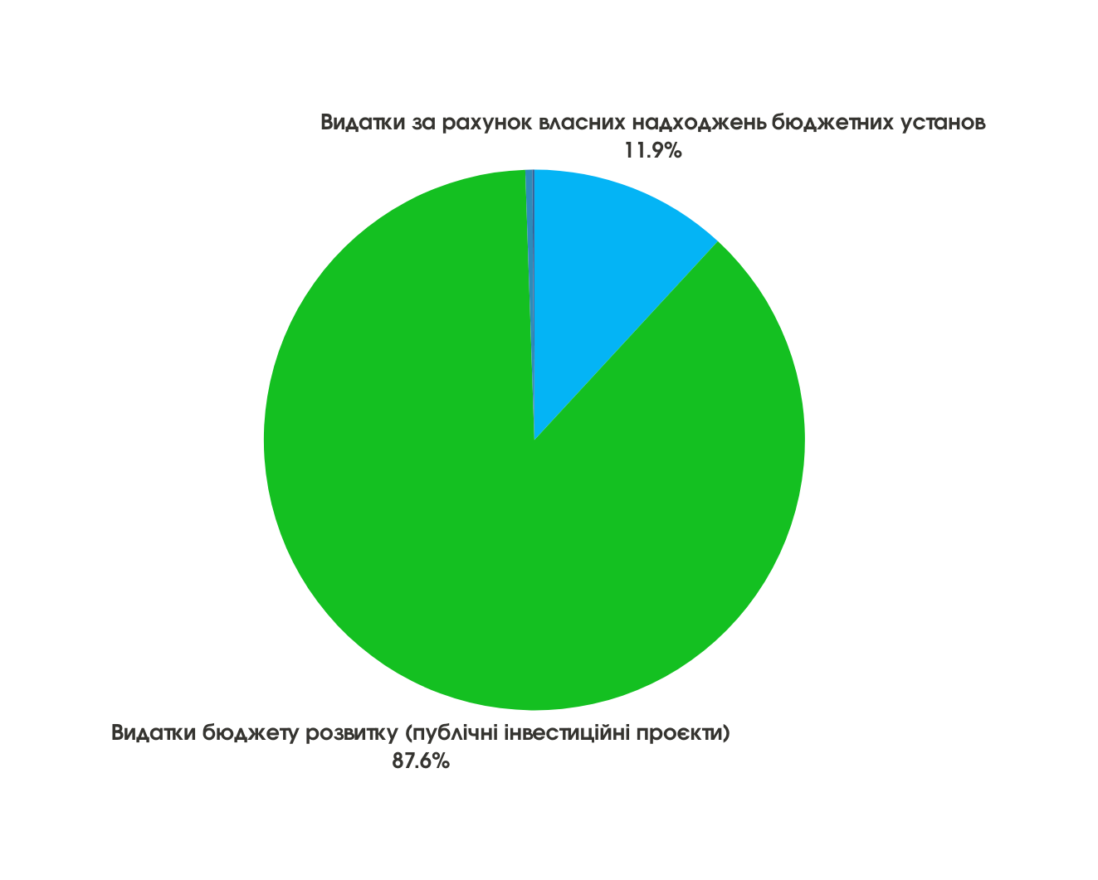
ВИДАТКИ СПЕЦІАЛЬНОГО ФОНДУ НА 2026 РІК, ТИС. ГРН
видатки бюджету розвитку (публічні інвестиційні проєкти) – 14800, 0 тис. грн
видатки за рахунок власних надходжень бюджетних установ – 2003, 5 тис. грн
видатки у сфері охорони навколишнього природного середовища – 70, 8 тис. грн
видатки за рахунок надходжень до цільового фонду – 20, 0 тис. грн

Slide 15
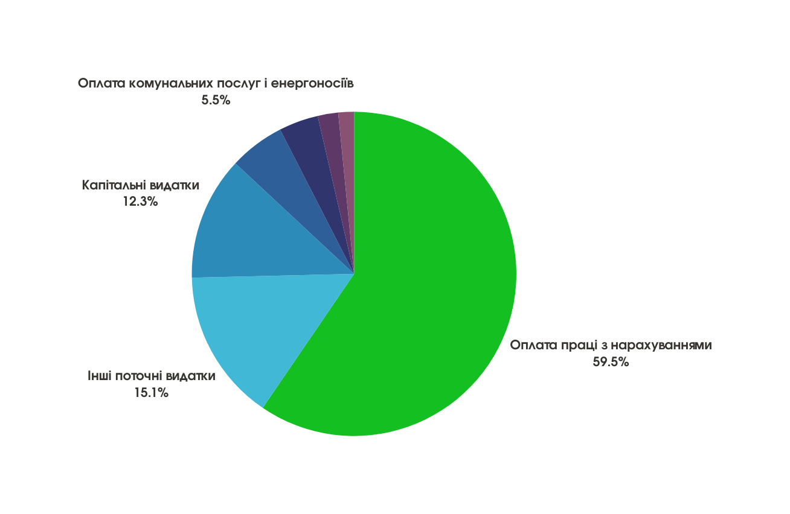




ВИДАТКИ ЗАГАЛЬНОГО ФОНДУ НА 2026 РІК ЗА ЕКОНОМІЧНОЮ СТРУКТУРОЮ, ТИС. ГРН
оплата праці з нарахуваннями
– 176235, 5 тис. грн
інші поточні видатки – 44747, 2 тис. грн
капітальні видатки – 36444, 3 тис. грн
оплата комунальних послуг і енергоносіїв – 16357, 6 тис. грн
поточні трансферти – 11634, 3 тис. грн
грошові виплати населенню – 6041, 7
тис. грн
придбання продуктів харчування – 4636, 0 тис. грн

Slide 16
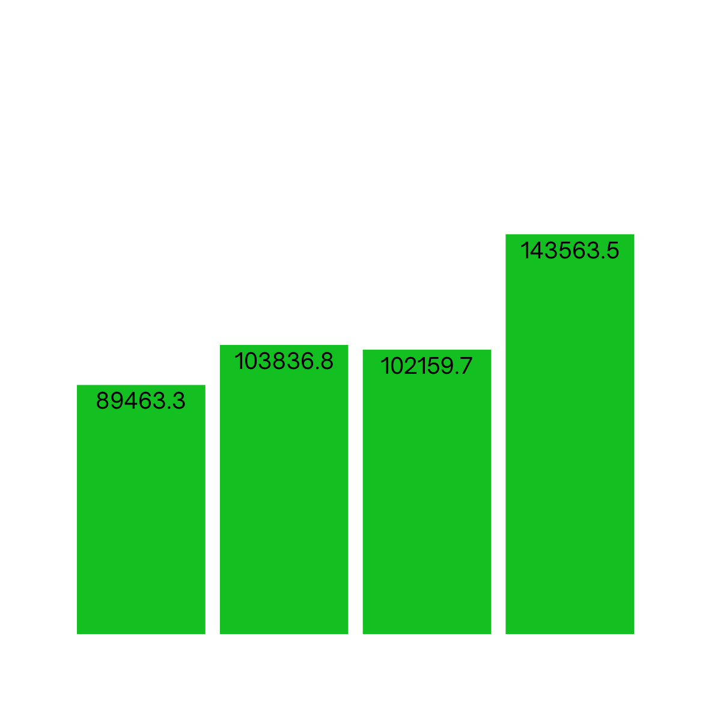
ВИДАТКИ НА ГАЛУЗЬ “ОСВІТА”
Структура видатків на 2026 РІК:
дошкільна освіта – 27572, 1 тис. грн
шкільна освіта – 100864, 2 тис. грн
забезпечення діяльності ІРЦ – 1804, 3 тис. грн
підвіз дітей до загальносовітніх шкіл – 5015, 3 тис. грн
відшкодування вчителям вартості проїзду до навчальних закладів та виплата стипендій учням – 262, 7 тис. грн
2023 (ЗВІТ)
2024 (ЗВІТ)
2025
(ЗАТВЕРДЖЕНО З УРАХУВАННЯМ 3МІН)
2026 (ПРОЕКТ)
інші видатки - 8004,9 тис.грн

Slide 17
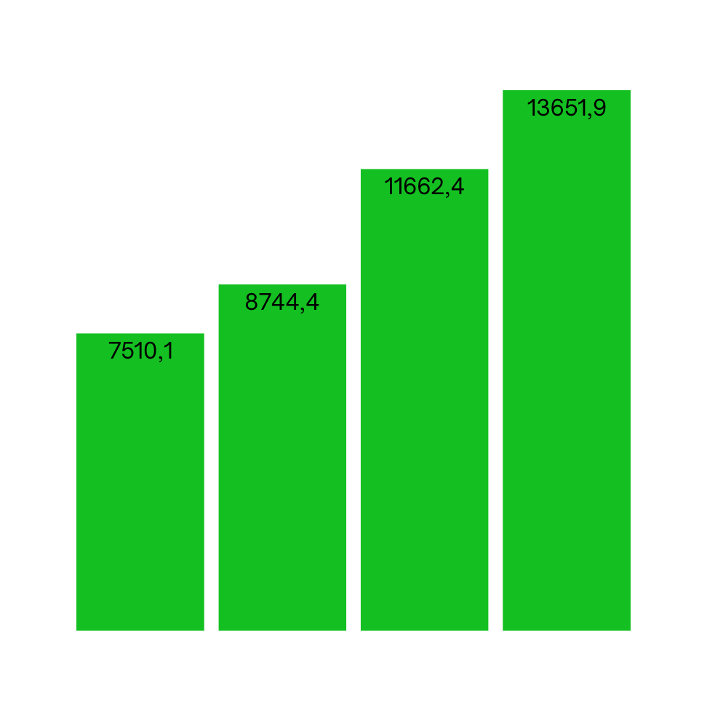


ВИДАТКИ НА ГАЛУЗЬ “КУЛЬТУРА І МИСТЕЦТВО”
Структура видатків на 2026 РІК:
забезпечення діяльності бібліотек – 2694, 9 тис. грн
забезпечення діяльності Центру культури та дозвілля – 10152, 7 тис. грн
проведення культурно-мистецьких заходів – 804, 3 тис. грн
2023 (ЗВІТ)
2024 (ЗВІТ)
2025
(ЗАТВЕРДЖЕНО З УРАХУВАННЯМ 3МІН)
2026 (ПРОЕКТ)

Slide 18

СОЦІАЛЬНИЙ ЗАХИСТ ТА СОЦІАЛЬНЕ ЗАБЕЗПЕЧЕННЯ
Проєктом бюджету передбачено:
компенсація за пільговий проїзд автомобільним транспортом окремим категоріям громадян – 2225, 3 тис. грн
надання компенсацій фізичним особам, які надають соціальні послуги громадянам похилого віку, особам з інвалідністю, дітям з інвалідністю, хворим, які не здатні до самообслуговування і потребують сторонньої допомоги – 3020, 1 тис. грн
надання грошових допомог населенню – 2930, 2 тис. грн
забезпечення функціонування КУ «Центр надання соціальних послуг» - 4192, 5 тис. грн

Slide 19
ЖИТЛОВО-КОМУНАЛЬНЕ ГОСПОДАРСТВО
Проєктом бюджету враховані видатки в сумі 18866, 0 тис. грн на виконання наступних заходів:
забезпечення збору та вивезення сміття, ліквідація сміттєзвалищ – 1100, 0 тис. грн
технічне обслуговування об’єктів житлово-комунального господарства – 1440, 0 тис. грн
благоустрій населених пунктів (з урахуванням витрат на утримання КУ «Муніципальна інспекція з благоустрою» – 6999, 7 тис. грн
забезпечення населених пунктів електроенергією для вуличного освітлення – 5000, 0 тис. грн
забезпечення функціонування комунальних підприємств – 2594, 3 тис. грн
відшкодування різниці між розміром тарифу на послуги з водопостачання і водовідведення та розміром економічно обґрунтованих витрат на їх виробництво (надання) – 1732, 0 тис. грн

Slide 20

ЕКОНОМІЧНА ДІЯЛЬНІСТЬ
Проєктом бюджету передбачено 23526, 0 тис. грн на виконання наступних заходів:
ремонт та утримання доріг – 21200, 0 тис. грн
виготовлення містобудівної документації – 1500, 0 тис. грн
здійснення заходів із землеустрою – 500, 0 тис. грн
інші заходи, пов’язані з економічною діяльністю – 326, 0 тис. грн

Slide 21
КАПІТАЛЬНІ ВИДАТКИ (ВИДАТКИ РОЗВИТКУ) НА 2026 РІК
Капітальний ремонт закладів освіти – 11 100, 0 тис. грн
Капітальний ремонт доріг – 15 000, 0 тис. грн
Капітальний ремонт об’єктів благоустрою та адмінбудівель – 4 500, 0 тис. грн
Передача трансфертів комунальним підприємствам – 5 326, 3 тис. грн
Капітальний ремонт інших об’єктів – 1 500, 0 тис. грн
Придбання комп’ютерної техніки і поповнення бібліотечних фондів – 450, 0 тис. грн
Виготовлення містобудівної документації – 1 500, 0 тис. грн

Slide 22

ПУБЛІЧНІ ІНВЕСТИЦІЙНІ ПРОЄКТИ НА 2026 РІК
Муніципальна інфраструктура та послуги – 13 300, 0 тис. грн:
Реконструкція вуличного освітлення в населених пунктах – 1 800, 0 тис. грн
Будівництво огорожі на кладовищі в с. Зарванці – 1 500, 0 тис. грн
Реконструкція будівлі з облаштуванням ветеранського ХАБу
– 10 000, 0 тис. грн
Громадська безпека – 1 500, 0 тис. грн:
Реконструкція системи відеоспостереження «Безпечна громада» - 1 500, 0 тис. грн

